Slide 1
Interreg-IPA Program prekogranične saradnje Rumuniјa-Srbiјa
Gašenje požara opremom i alatima
Zrenjanin
25-27 April 2023.

Slide 2
Класификација и динамика пожара
Gorenje je složen fizičko - hemijski proces pri kome se goriva materija spaja sa kiseonikom (dolazi do okasidacije) uz oslobađanje znatne količine toplote, a često i do pojave plamena i toplote.

Slide 3
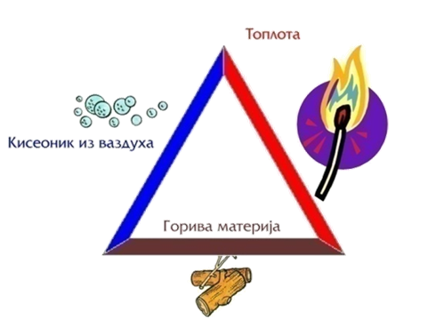
Požar je svako nekontrolisano gorenje nastalo pod dejstvom nekog izvora paljenja koje ugrožava materijalna dobra, ljudske živote ili životnu sredinu.

Slide 4
Prenošenje toplote
Taktika poznaje nekoliko klasifikacija požara:
Prema mestu nastajanja (spoljašnji, unutrašnji)
Prema veličini (veliki, mali, srednji, blokovski)
Prema fazama razvoja (početni, razbuktali, živo zgarište)
Prema vrsti gorive materije (klase A, B, C, D, F)

Slide 5
DEFINICIJA I USLOVI KOJE MORAJU ISPUNJAVATI SREDSTVA ZA GAŠENJE
DEFINICIJA
Sredstva za gašenje požara su materije koje dovedene u kontakt ili u prostor sa zapaljivom materijom
trajno prekidaju proces gorenja
USLOVI
Gasi efikasno ,
Upotrebljivost na većem broju materijala,
Postojanost pri skladištenju čuvanju,
Bezopasna po zdravlje ljudi,
Termostabilna,
Jednostavna upotreba,
Da ih ima dovoljno,
Jeftina i da nisu provodnici električne energije

Slide 6
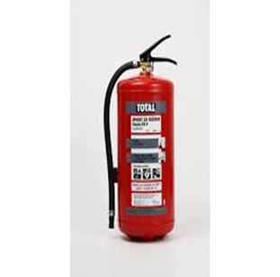
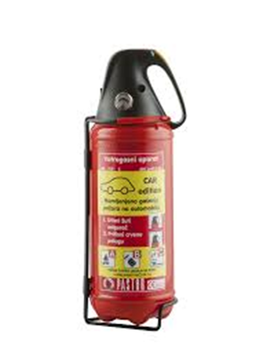
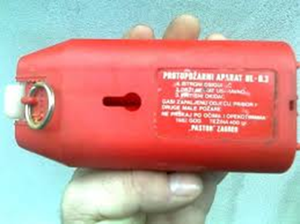
OSNOVNA SREDSTVA ZA GAŠENJE
Voda
Pena
Prah
CO2
Haloni
Nova „čista“ sredstva
Priručna sredstva

Slide 7
NAČIN DELOVANJA SREDSTAVA ZA GAŠENJE
Smanjenjem temperature ispod temperature paljenja sagorevanje se prekida – efekat hlađenja sastavljen od nekoliko faza koje se smenjuju u procesu gašenja;
Efekat isparavanja pri prelasku tečnosti u gasovito stanje, sredstvo za gašenje uzima potrebnu količinu toptlote od sagorevanja– latentna toplota isparavanja,
Efekat sublimacije materija iz čvrstog stanja prelazi u gasovito kod ugljendioksida pri prelazu snega u gas;
Efekat razlaganja kad sredstvo za gašenje trpi hemiske promene pirogene, termičke disocijacije- endotermni proces;
Efekat izjednačavanja mešanje donjih hladnih sa gornjim toplim slojevima.

Slide 8
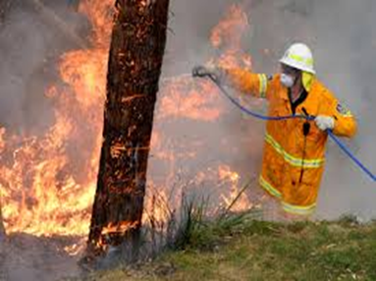
VODA KAO SREDSTVO ZA GAŠENJE POŽARA
Voda ima sposobnost da apsorbuje toplotu oslobođenu u procesu gorenja i snizi temperaturu gorive materije do ispod temperature paljenja čime se prekida proces gorenja.
Promenom agregatnog stanja odnosno prelaskom u vodenu paru dolazi do pojave i efekta ugušivanja (sprečavanja dotoka kiseonika u zonu gorenja)
Voda se koristi kod sljedećih požara:
prirodni materijali celulozne građe /drvo, slama, pamuk)
mazut, zapaljive tečnosti s plamištem > 80°C – raspršeni mlaz
industrijski objekti ako nema materije koje opasno reaguju s vodom (vodoreaktanti)
stanovi, kancelarije, prodavnice
šumski požari
požari na plovilima i vozilima
za hlađenje skladišta (gasova, zapaljivih tečnosti)

Slide 9
Opšte osobine vode
Ograničenja primene vode
Prednosti :
rasprostranjenost, ekonomičnost
relativno laka doprema
hemijska stabilnost
visoka specifična toplota
mogućnost mešanja s retardantima
Nedostaci:
nije delotvorna pri gašenju tečnosti s plamištem < 80°C
opasnost gašenja praškastih materija → eksplozija
opasnost od nastajanja gasa praskavca (O2 + H2) kod uporabe vode pri visokim temperaturama (laki metali), dimnjak (1L vode → 1700 L pare)
poteškoće pri gašenju kod temperatura vazduha < 0°C
značajna materijalna šteta na objektu kod uporabe punog mlaza

Slide 10
VRSTE POŽARA KOJI SE GASE VODOM
- Najefikasnija je za gašenje požara klase A, s obzirom da, od svih sredstava za gašenje požara, ima najveći efekat hlađenja, što je u slučaju požara ovih materija gotovo jedini način gašenja.
- Zapaljive tečnosti (klase B) sa temperaturom ključanja preko 80 stepeni celzijusovih
Zapaljivi gasovi (klase C) pri čemu dolazi do izražaja efekat „razdvajanja“ i efekat „odnošenja“ plamenan

Slide 11
PENA KAO SREDSTVO ZA GAŠENJE POŽARA
Dobija se mešanjem vode i penila i ubrizgavanjem vazduha , vrlo nestabilna , heterogena masa sastavljena od bezbroj veoma sitnih mehurića koji su ispunjeni vazduhom ili ugljen dioksidom. Ne transportuje se na mesto požara u gotovoj formi već se pravi na licu mesta. Koristi se kod gašenja zapaljivih tečnosti jer ima ugušujuće i delom rashlađujuće dejstvo.
Postoji dve vrste pena i to:
1. Hemijska – ukoliko je mehur ispunjen
CO2 ili nekim drugim gasom
2. Vazdušna ili mehanička pena – mehur ispunjen
vazduhom
Ekstrakt za penu, karakteristike pene, sredstva i uređaji za dobijanje pene.

Slide 12
VRSTE POŽARA KOJI SE GASE PENOM
Požari klase A i B (posebno nafte i naftnih derivata)
Primena pena sa različitim brojem penušanja
Upotreba teške, srednje i lake pene
Rashladno dejstvo
Sposobnost tečenja – klizanja
Domet mlaza u funkciji broja penušanja

Slide 13
UGLJEN – DIOKSID (CO2) KAO SREDSTVO ZA GAŠENJE POŽARA
Tipičan realan gas pojavljuje se u sva tri agregatna stanja, u prirodi se nalazi slobodan u vazduhu ga ima 0,02 do 0,03%, sadrže ga prirodne vode, rastvorljiv je u vodi-soda voda, u dodiru sa kožom izaziva promrzline, nije otrovan, ne gori i nepodržava gorenje.
Osnovno dejstvo prilikom gašenja sa CO2 je ugušujuće, podefekat razređivanja. Koncentracija od 2-2,5 zapreminska procenta nije škodljiva za organizam dok kod veće koncentracije dolazi do otežanog disanja, glavobolje, nesvestice te su neophodne mere opreza prilikom gašenja u zatvorenom prostoru.

Slide 14
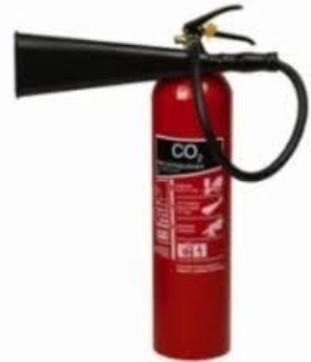
VRSTA POŽARA KOJI SE GASE SA UGLJEN-DIOKSIDOM-OBLAST PRIMENE
Koristi se za gašenje požara klase B,C,E
U zatvorenim prostorijama, skladištima, na elek. uređajima (generatori, transformatori,šahtovi, komandni uređaji),
Saobraćajnim sredstvima (kopnenim, vodenim, vazdušnim),
Koristi se u ručnim, prenosnim aparatima i u specijalnim vatrogasnim vozilima ,
Javlja se u tri oblika, sneg, magla i gas

Slide 15
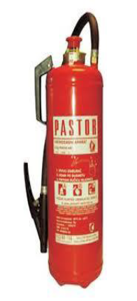
PRAH KAO SREDSTVO ZA GAŠENJE POŽARA
Jedino sredstvo za gašenje u čvrstom agregatnom stanju,
Sitne čestice različite granulacije od 0,002 do 0,2 mm,
Gašenje se vrši u formi oblaka iz vatrogasnog aparata
Po sastavu se može podeliti na:
prah na bazi natrijumbikarbonata za požare klase „BC“;
prah na bazi amonijumfosfata za sve tipove požara „ABCD“;
prah za gašenje metala , specijalni „M“ prah
Izražena stabilnost kod višegodišnjeg čuvanja praha bez promene strukture, u većini slučajeva nije prisutna električna provodljivost,neškodljivost.

Slide 16
NAČIN DELOVANJA PRAHA
Gasi požare samo u formi oblaka
Osnovno dejstvo gašenja je heterogena inhibicija (negativna kataliza-“antikataliza“)
Dva efekta gašenja prahom (hvatanje-apsorcija radikala i prostorno-trodimenzijonalno gašenje)
Sporedni efekti gašenja prahom
Negativne osobine praha

Slide 17
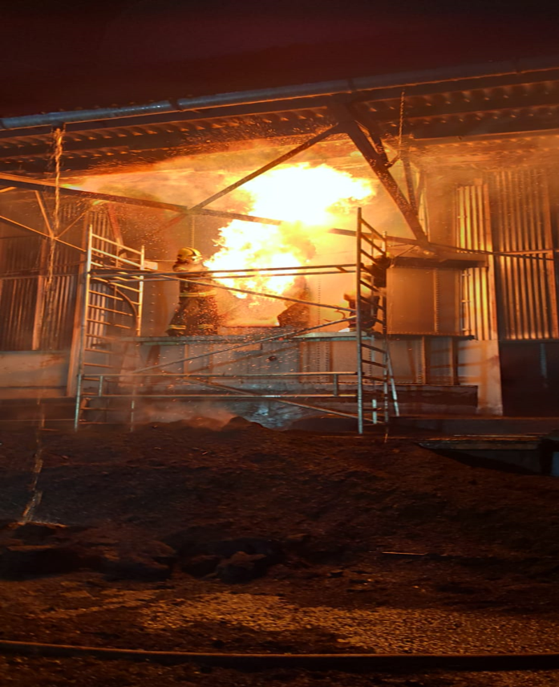
Pored navedenih sredstavaza gašenje koriste se još i sledeća sredstva za gašenje:
Haloni
Aerosoli
Inertni gasovi
Priručna sredstva za gašenje požara
FIRE

